Slide 1
Ohlédnutí před státnicemi
PhDr. Marie Šedá metodik.knihovna@gmail.com

Slide 2
VKIS, legislativní vymezení

Slide 3
Systém knihoven
knihovny zřizované Ministerstvem kultury
krajské knihovny zřízené orgány krajů
základní knihovny zřízené orgány obcí, příp. jinými subjekty
specializované knihovny

Slide 4
Informace pro knihovny

Slide 5
Základní legislativa

Slide 6
Veřejné knihovnické a informační služby
VKIS vycházejí z knihovního zákona (zákon č. 257/2001 Sb.)
Jsou financovány z veřejných prostředků (Ministerstvo kultury, kraje, obce)
Jsou přístupné nejširší veřejnosti
Hlavním úkolem je umožnit občanům rovný přístup k informačním zdrojům a publikovaným dokumentům
Uspokojování potřeb obyvatel (jednotlivců i skupin), které se týkají vzdělávání, informací a osobního rozvoje včetně rekreace a volného času
Knihovní zákon přihlíží také k požadavkům současného společenského i technologického rozvoje

Slide 7
VKIS – Veřejné knihovnické a informační služby
Knihovní zákon – 257/2001 Sb.
upravuje systém knihoven poskytujících veřejné knihovnické a informační služby a podmínky jejich provozování
§ 4
Veřejné knihovnické a informační služby spočívají
a) ve zpřístupňování knihovních dokumentů z knihovního fondu knihovny nebo prostřednictvím meziknihovních služeb z knihovního fondu jiné knihovny,
b) v poskytování ústních bibliografických, referenčních a faktografických informací a rešerší,
c) ve zprostředkování informací z vnějších informačních zdrojů, zejména informací ze státní správy a samosprávy,
d) v umožnění přístupu k informacím na internetu, ke kterým má knihovna bezplatný přístup.
(2) Veřejné knihovnické a informační služby, uvedené v odstavci 1, je provozovatel knihovny povinen poskytovat bezplatně, s výjimkou
a) zpřístupňování knihovních dokumentů z knihovního fondu knihovny, které mají povahu rozmnoženin zvukového či zvukově obrazového záznamu,
b) zpřístupňování knihovních dokumentů z knihovních fondů jiných knihoven zprostředkováním jejich rozmnoženin v rámci meziknihovních reprografických služeb,
c) zpřístupňování knihovních dokumentů z knihovních fondů knihoven v rámci mezinárodních meziknihovních služeb.

Slide 8
VKIS – Veřejné knihovnické a informační služby
(3) Provozovatel knihovny může poskytovat další služby spočívající zejména
a) v umožnění přístupu k placeným informacím na internetu,
b) v kulturní, výchovné a vzdělávací činnosti,
c) ve vydávání tematických publikací,
d) v poskytování reprografických služeb,
e) v poskytování písemných bibliografických, referenčních a faktografických informací a rešerší.
(4) Provozovatel knihovny je oprávněn požadovat za poskytování knihovnických a informačních služeb, uvedených v odstavci 2 písm. a) až c), a dalších služeb úhradu skutečně vynaložených nákladů.
(5) Provozovatel knihovny je oprávněn požadovat úhradu nákladů vynaložených na administrativní úkony spojené s evidencí uživatelů knihovny.
(6) Provozovatel knihovny je povinen zajistit rovný přístup všem k veřejným knihovnickým a informačním službám a dalším službám poskytovaným knihovnou.
(7) Provozovatel knihovny vydá knihovní řád, v němž stanoví podrobnosti poskytování knihovnických a informačních služeb.

Slide 9
Standard pro dobrou knihovnu
Poradí, jak by měla být knihovna otevřena,
kolik peněz by měla mít na nákup knihovního fondu,
kde by knihovna měla být (v centru obce),
kolik m2 plochy potřebuje,
kolik studijních míst by ideálně měla mít,
říká, že v knihovně musí být připojení k internetu,
že knihovna má mít své webové stránky a katalog knihovny na internetu,
doporučuje, aby se knihovníci celoživotně vzdělávali
a zjišťovali, jestli jsou občané s prací knihovny spokojeni.

Slide 10
Standard pro výkon RF
Zabývá se celostátní dotačním programem
Regionální funkce knihoven.
Určuje povinnosti i práva malé (obsluhované) knihovny, knihovny pověřené a knihovny krajské. Nezapomíná na
povinnosti zřizovatele.
Specifikuje, jaké služby může malá knihovna dostávat:
poradenství, konzultace, metodiku,
pomoc při statistice,
vzdělávání knihovníků, semináře a porady,
výměnné fondy, a to i z prostředků obce,
pomoc při přípravě kulturních, komunitních a vzdělávacích programů,
servis automatizovaného knihovního systému.

Slide 11
Standard pro dobrý knihovní fond
Zabývá se budováním knihovního fondu - výběrem a nákupem knih, časopisů a dalších dokumentů.
Radí, jak vybírat vhodné knihy tak, aby knihovna sloužila všem rovnoměrně.
Pomůže nastavit a naplánovat optimální výši financí na nákup dokumentů.
Připomíná, jaké funkce knihovna má plnit.
Doporučuje, jak spolupracovat s knihovnami v okolí.
Dává přehled o tom, jaké typy dokumentů je dobré mít v knihovně.
Nezapomíná na vyřazování knih zastaralých, opotřebovaných
a nevyužívaných.
Naučí, jak provádět pravidelnou revizi knihovního fondu.
Navazuje na předchozí standardy.

Slide 12
Standard pro postupy rekonstrukce knihoven
Vychází z dotazníkového šetření o stavu knihoven v České republice.
Připomíná soudobé funkce veřejné knihovny, upozorňuje na aktuální změny
a na potřeby obyvatel v místě.
Seznamuje nás s pojmem komunitní knihovna a jejími úkoly.
Připomíná, že knihovny jsou místy celoživotního vzdělávání a jako takové jsou podporovány dotacemi Ministerstva kultury ČR, VISK, Knihovna 21. století, Česká knihovna
Říká, jaké jsou stavební a architektonické zásady dobrého prostoru, který respektuje poskytované služby.
Nezapomíná na bezbariérovost jak prostoru, tak i služeb.
Nabízí řadu příkladů dobré praxe, a to podle velikosti knihovny.
Věnuje se také kapitole rekonstrukce knihoven a úloze expertů.
Představuje Metodické centrum pro výstavbu a rekonstrukci knihoven

Slide 13
Knihovna v obci
Jde o jedinečnou příručku věnovanou práci obce v oblasti služeb knihovny.
Je věnována starostům a zastupitelům knihoven.
Vysvětluje místo veřejné knihovny v životě obce, proměny knihoven – jejich tradičního (zastaralého) chápání v moderní prostory.
Upozorňuje na potřeby obyvatel, dětí i všech dalších věkových skupin. Seznamuje s celostátními i lokálními aktivitami knihoven.
Věnuje se osobnosti knihovníka, vysvětluje pracovní činnosti, které musí zvládat.
Připomíná architektonické a obecné stavební zásady a také práci designéra knihovny.
Seznamuje starosty s dotačními programy pro knihovny.
Upozorňuje na zapojení knihoven do celostátních soutěží a na spolupráci s partnery knihoven a obcí.
Poradí, kde hledat další informace.

Slide 14
KONCEPCE ROZVOJE KNIHOVEN
Příprava vlastní koncepce knihovny, vlastní představy budoucnosti své knihovny
Vládní materiál – možnost odkazovat na priority
Společné povědomí o trendech a prioritách
Abychom si rozuměli - vymezení prostoru pro spolupráci
Kam směřujeme
stanovení základních směrů rozvoje
co je důležité
jaké máme příležitosti
čeho se máme obávat
Dotační programy – financování a priority

Slide 15
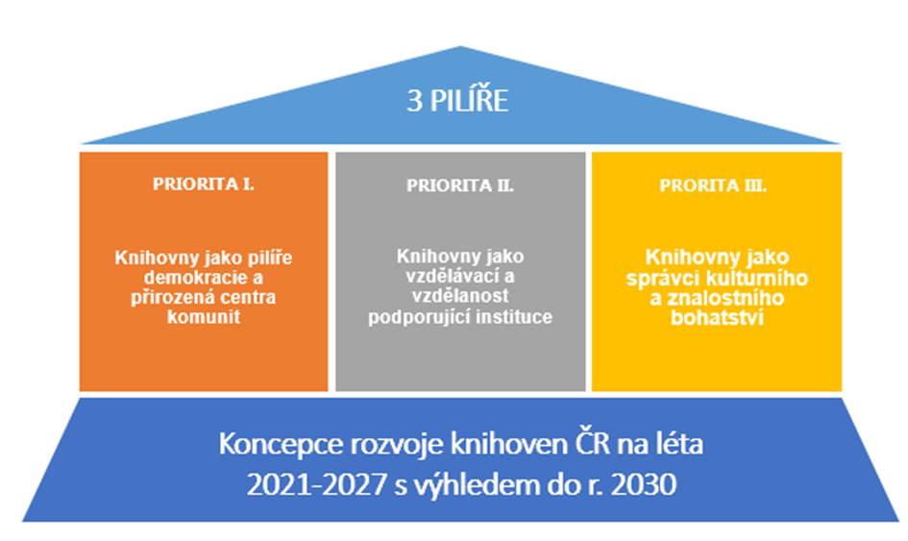

Slide 16
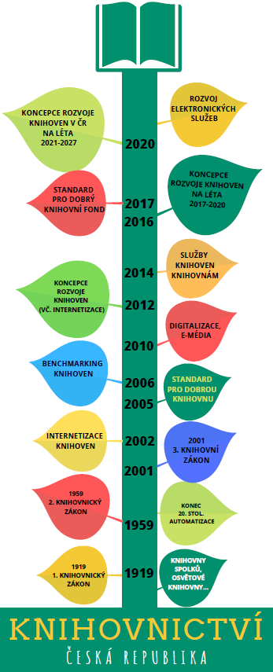

Slide 17
Směrnice IFLA/UNESCO pro veřejné knihovny
Hlavní kapitoly:
Poslání a cíle veřejných knihoven
Legislativní a finanční zajištění
Uspokojování uživatelských potřeb
Budování knihovních fondů
Lidské zdroje
Management knihoven
Marketing veřejných knihoven
Přílohy – manifesty, charty, knihovní zákony (i české prostředí)

Slide 18
Typologie a kategorizace uživatelů veřejných knihoven

Slide 19
Terminologie
uživatel
fyzická nebo právnická osoba, která využívá služeb knihovny
čtenář
alternativní termín, často používaný ve smyslu registrovaný uživatel, ten, kdo v daném roce využil služeb knihovny, půjčil si knihu apod.
návštěvník
fyzická osoba, která navštívila knihovna a využila některou z jejich služeb, např. kulturní, vzdělávací nebo komunitní akci, internet apod.
badatel
užívá se v institucích jiného typu, např. v muzeích, galeriích…

Slide 20
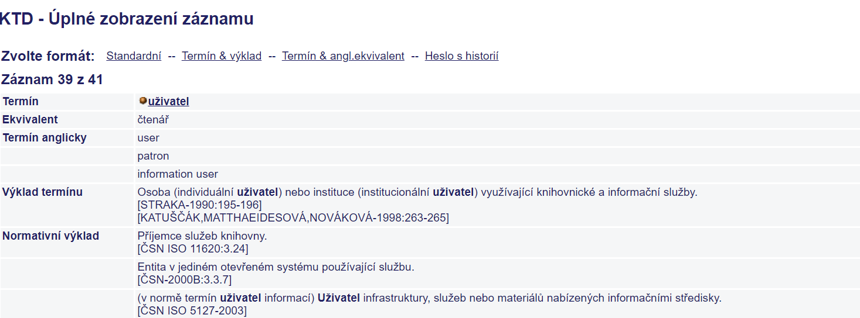
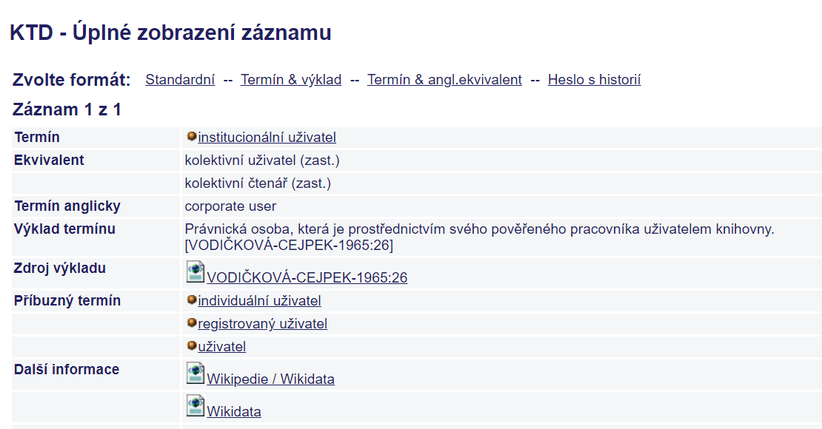
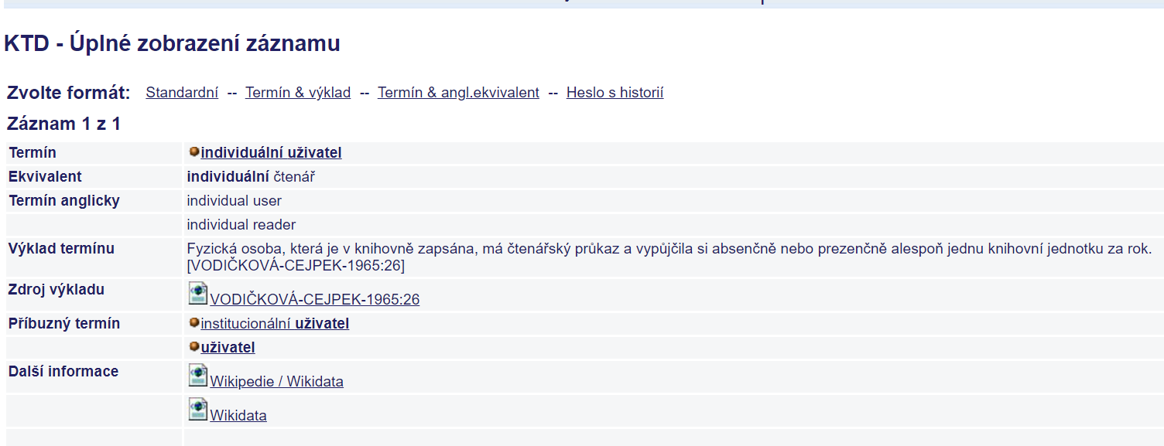
TDKIV

Slide 21
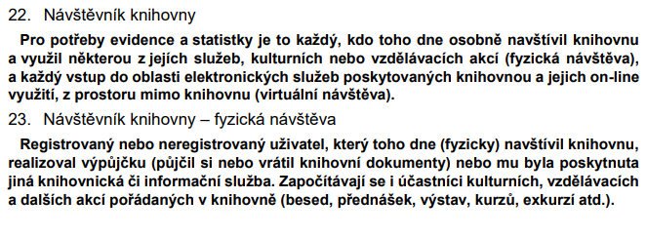
Deník knihovny

Slide 22
Dělení podle věku
DĚTI (DO 15 LET)
DOSPĚLÍ
A JEŠTĚ…
KOJENCI, BATOLATA
DĚTI
MYSLÍME NA POTŘEBY LIDÍ
PROMĚNY UŽIVATELSKÝCH POTŘEB
PROMĚNY SDĚLOVÁNÍ OBSAHU, ELEKTRONICKÉ SLUŽBY
TEENAGEŘI
GENERAČNÍ ROZDĚLENÍ
DĚTI
ZMĚNY VE SPOLEČNOSTI

Slide 23
Generace
velká skupina lidí, kteří jsou socializováni přibližně ve stejné době, a pojí je proto dobově podmíněný styl života a způsob myšlení.
generace je pojem neostrý, příslušnost do stejné generace je relativní, závislá na kontextu
do stejné generace patří lidé přibližně stejně staří, příslušníky jedné generace lze označovat za vrstevníky
délka trvání jedné lidské generace odpovídá přibližně průměrnému věku žen při porodu
generace je pojem neostrý, příslušnost do stejné generace je relativní, závislá na kontextu
do stejné generace patří lidé přibližně stejně staří; příslušníky jedné generace lze označovat za vrstevníky
https://medium.com/edtech-kisk/jak-se-u%C4%8D%C3%AD-generace-f762cbb92ad7

Slide 24
Generace
V 21. století se ocitáme v situaci, kdy technologie do určité míry ovlivňují a zasahují do různých aspektů našeho života. Technologie ovlivnily především informace, jejich šíření a dostupnost.
Tento vliv a změny se dále smísily s demografickými faktory, jež se začaly objevovat na přelomu 20. a 21. století.
Těmito demografickými změnami jsou myšleny tzv. „generace“, tedy „velké, sociálně diferencované skupiny osob, které jsou spojené dobově podmíněným stylem myšlení a jednání a prožívají podstatná období své socializace ve shodných historických a kulturních podmínkách“.
(Velký, 1996)

Slide 25
Generace
V 21. století se ocitáme v situaci, kdy technologie do určité míry ovlivňují a zasahují do různých aspektů našeho života. Technologie ovlivnily především informace, jejich šíření a dostupnost.
Tento vliv a změny se dále smísily s demografickými faktory, jež se začaly objevovat na přelomu 20. a 21. století.
Těmito demografickými změnami jsou myšleny tzv. „generace“, tedy „velké, sociálně diferencované skupiny osob, které jsou spojené dobově podmíněným stylem myšlení a jednání a prožívají podstatná období své socializace ve shodných historických a kulturních podmínkách“.
(Velký, 1996)

Slide 26
Druhové a typové členění KIS

Slide 27
Uživatel má získat konečný produkt
Výpůjční služby
Služby reprografické
Služby faktografické
Vnitrostátní i mezinárodní meziknihovní služby (MVS, MMVS)
KNIHOVNICKÉ SLUŽBY
PRIMÁRNÍ
SEKUNDÁRNÍ
TERCIÁRNÍ
poskytují informace o existenci dokumentu, o tom, kde informaci najdeme (Katalogové služby)
V polovině 90. let minulého století se objevily první online katalogy českých knihoven na internetu
Propagační služby (PR)
výstavy, besedy, přednášky, lekce informační gramotnosti, trénování paměti , autorská čtení, výtvarné dílny, celoživotní vzdělávání …

Slide 28
Výpůjční a další služby
ABSENČNÍ
PREZENČNÍ
UPOMÍNKY
PROLONGACE
REZERVACE
REPROGRAFIE
REFERENČNÍ SLUŽBY
KONZULTACE
MEZIKNIHOVNÍ SLUŽBY
REŠERŠNÍ SLUŽBY
INTERNET
VSTUP DO DATABÁZÍ
PŘÍSTUP K DIGITÁLNÍM DOKUMENTŮM…
PROSTOR V KNIHOVNĚ
KULTURNÍ A KOMUNITNÍ AKCE
VZDĚLÁVACÍ AKCE
…

Slide 29
MSV, MMVS
meziknihovní výpůjční služba
Dokument není ve fondu knihovny?
povinnost knihovny – nabídnout uživateli tuto službu
právo uživatele – získat dokument, který je ve vlastnictví jiné knihovny
služba je zdarma, je zpoplatněno jen balné a poštovné

Slide 30
Elektronické služby
knihovnický software
Tritius, KOHA, KP-sys, Primo, Aleph…
Kramerius a Díla nedostupná na trhu (DNNT)
weby, sociální sítě, informační obrazovky
dnes už nutnost, nezbytnost
videokanály, streamy, e-komunikace, e-konference, e… cokoliv
CoderDoJo
Cílem je propojit lidi, kteří už programovat umí s těmi, kteří se to teprve naučit chtějí.
ozoboti
výborná pomůcka pro vyzkoušení vizuálního programování
citační manažery
Knihovny.cz
jednotný přístup ke službám českých a moravských knihoven
České a zahraniční e-zdroje
ASPI, EBSCO…
E-knihy

Slide 31
Služby
Výpůjční služby
Absenční, prezenční
Asistované, neasistované
MVS, MMVS
Elektronické služby
Vnější, vnitřní
Internet, přístup k databázím, DNNT, digitální knihovny, webové stránky, sociální sítě, OPAC katalogy…
Bibliografické a referenční služby
zprostředkování požadované informace, ať už přímo, nebo odkazem na způsob, jak ji získat, či na pramen, v němž je obsažena (https://wiki.knihovna.cz/index.php?title=Referen%C4%8Dn%C3%AD_slu%C5%BEby)

Slide 32
Služby
Technické služby
Poskytování elektrického proudu, využití internetu (wi-fi)
Reprografické služby
Kopírování, tisk, vazby dokumentů
Kulturní, vzdělávací a komunitní akce
Akce pro širokou veřejnost, vzdělávací akce i pro knihovnickou obec
Pobytové služby
Trávení volného času, možnost čtení, studia, sociálního kontaktu

Slide 33
Služby
Zjišťování informačních potřeb
Průzkumy, ankety, zjišťování uživatelských názorů a jejich potřeb
Doplňkové služby
Služby venkovních prostorů, letních čítáren, kaváren
Půjčovny věcí
Služby pro specifické kategorie uživatelů
Další služby podle zaměření knihovny a místních potřeb uživatelů

Slide 35
Služby v obecném zájmu
knihovnické služby
bývají založeny na místních tradicích
zohledňují zvláštnosti místa
musí zajišťovat rovný přístup
jsou závislé na veřejném financování
přispívají
k sociálnímu začleňování
k soudržnosti místních společenství
mezigenerační solidaritě

Slide 36
Kvalitativní přístupy
KS by měly být snadno přístupné (univerzální přístup), a to zdarma (viz knihovní zákon).
měly by reagovat na změny potřeby uživatelů
s cílem zlepšit kvalitu služeb
umožnit přístup k informačním zdrojům bez ohledu na ekonomickou situaci uživatelů.
měly by respektovat jejich kulturní specifika.
poskytování KS by mělo být optimalizováno na základě pravidelných hodnocení, která by měla působit jako zpětná vazba organizace

Slide 37
HODNOCENÍ SLUŽEB

Slide 38
Měření kvality služeb
Standard pro dobrou knihovnu
Metodický pokyn MK k vymezení standardu VKIS (https://ipk.nkp.cz/legislativa/01_LegPod/knihovni-zakon-257-2001-sb.-a-navazne-provadeci-prepisy/metodicky-pokyn-ministerstva-kultury-k-vymezeni-standardu-verejnych-knihovnickych-a-informacnich-sluzeb-poskytovanych-knihovnami-zrizovanymi-a-nebo-provozovanymi-obcemi-a-kraji-na-uzemi-ceske-republiky-2019)
Benchmarking knihoven
(https://www.benchmarkingknihoven.cz/)
Etické kodexy
Charta služeb
…

Slide 39
Benchmarking knihoven
nástroj pro hodnocení kvality knihoven
porovnávání kvantitativních i kvalitativních ukazatelů
založeno na myšlence
„učení se od lepších“
„učící se organizace“
„benchlearning“
Inspirace – Bibliotheksindex
od roku 1999 v německy mluvících zemích

Slide 40
pouze pro přihlášené knihovny
žádný poplatek (u BIX ano)
data jsou neveřejná
komunikace
Konference Měření – uzavřená nemoderovaná konference
hledání „ideální knihovny“
knihovna jako inspirace pro ostatní
využito v soutěži Městská knihovna roku…
hodnocení i kvalitativních parametrů
prostředí, budova, personál

Slide 41
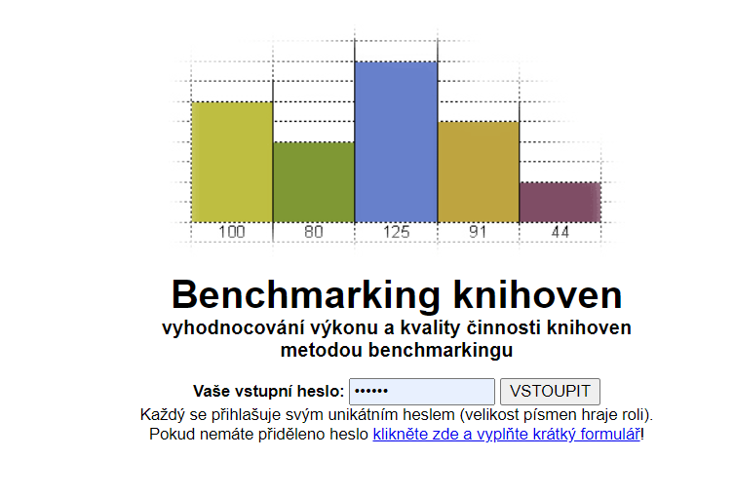
VLOŽTE SVÉ HESLO

Slide 42
Shrnutí – kvalita pro uživatele
zodpovědnost
zjišťování potřeb uživatelů a jejich aktivní uspokojování
kompetentnost
vědět, co se vyžaduje a být schopen to realizovat
zdvořilost
spolehlivá zařízení
komunikace
spolehlivost
bezpečnost
porozumění
hmotné investice
přemýšlení o potřebách klientů
důvěryhodnost poskytovatele služeb
zpětná vazba od čtenářů
fyzická bezpečnost a komfort
zjistit, co si klient přeje, jaká má přání

Slide 43
Prostor knihoven
FYZICKÝ
PROSTOR PRO TVŮRČÍ ČINNOSTI
DIGITÁLNÍ
VSTUPNÍ BOD KE SLUŽBÁM
PRO KULTURNÍ A KREATIVNÍ AKTIVITY
PRO VZDĚLÁVÁNÍ
PRO KOMUNITNÍ SETKÁVÁNÍ
NEJDE O ÚLOŽIŠTĚ KNIH ☺!
WWW STRÁNKY, SOCIÁLNÍ SÍTĚ
KATALOGY
SLUŽBY 7/24
PŘÍSTUPY K VIRTUÁLNÍM ZDROJŮM – SOUBORNÉ KATALOGY, DATABÁZE

Slide 44
Prostor knihoven
PRO JEDNOTLIVCE
NAPLNĚNÍ INDIVIDUÁLNÍCH POTŘEB
PRO SKUPINY
POSÍLENÍ KOMUNITNÍCH ROLÍ KNIHOVNY
ÚČAST NA KOLEKTIVNÍCH AKCÍCH
KOMUNIKACE V ELEKTRKONICKÉM PROSTŘEDÍ
SOCIALIZAČNÍ ROLE, SDÍLENÍ ZÁŽITKŮ ZE ČTENÍ, KULTURNÍCH I VZDĚLÁVACÍCH AKCÍ
KOMUNIKACE
ZVYŠOVÁNÍ KVALITY MÍSTNÍCH SPOLEČENSKÝCH VZTAHŮ
PROSTOR MAJÍCÍ „DŮVĚRU“ OBYVATEL
BEZPEČNÉ MÍSTO
DOBRÁ VEŘEJNÁ SLUŽBA
„TŘETÍ PROSTOR“

Slide 45
Třetí prostor
„třetí prostor“ – tedy místo, kde CHCEME být
místo pro jednotlivce i skupiny
místo pro splnění celé škály jejich potřeb
místo, kde se vytváří občanská soudržnost
místo, ve které mají důvěru
místo, které nabízí určitý sociální kapitál
otevřený a dostupný veřejný prostor

Slide 46
Současné trendy rozvoje knihovnictví

Slide 47
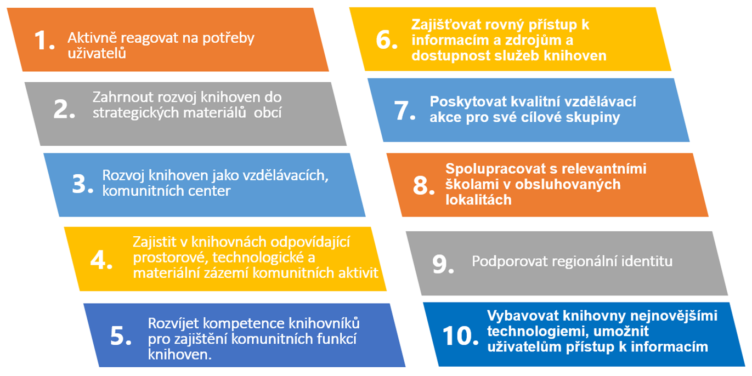
10 nejdůležitějších cílů pro veřejné knihovny

Slide 48
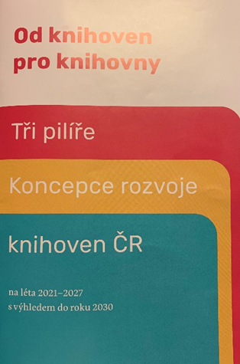

Slide 49
Jaké role by mohla mít dobrá knihovna?
FYZICKÉ MÍSTO
VZDĚLÁVACÍ A KULTURNÍ CENTRUM OBCE
KOMUNITNÍ CENTRUM OBCE
Knihovna slouží většině obyvatelstva pro každodenní život, má nezastupitelnou funkci pro společenský, kulturní a komunitní život obce.
Je pevným bodem v obci, je otevřena v režimu 7/24.
Setkávání napříč generacemi, udržování paměti místa, podporování rozvoje čtenářství, kreativní činnosti – to vše může být vaše knihovna.
Dnešní knihovna je především místem pečujícím o lokální komunitu, a to bez ohledu na velikost obce.

Slide 50
Public relations

Slide 51
Public relations
Ví, co jsou to vztahy s veřejností a jakými prostředky a metodami je budovat
Ví, co je to pověst, obraz neboli image a kdo jsou její nositelé
Ví, jakou roli hraje design a firemní kultura
Dokáže se orientovat v práci s textem, slogany a hesly
Dokáže navrhnout komunikační strategii pro jakýkoliv váš projekt nebo akci
Zná pravidla v komunikaci s novináři a komunikace s médii
Zná základy práce v krizi

Slide 52
Cíle PR
Pomoc organizacím a institucím v jejich chování tak, aby byly příznivě akceptovány veřejností,
úlohou pracovníků působících v této oblasti je ovlivňování příznivého přijetí veřejností,
přímým ovlivňováním jejich postojů co nejefektivnějšími způsoby směrem ke stavu, který je nejpříznivější pro zákazníky, zaměstnavatele a societu, ve které provozují svoji činnost.

Slide 53
Nástroje PR
televize,
rozhlas,
tisk (obecní zpravodaje, regionální tisk…),
plakáty,
inzerce,
nástěnka nebo vývěska,
den otevřených dveří,
výroční zpráva,
tisková zpráva,
webové stránky, sociální sítě…

Slide 54
Firemní design - kultura
DOJMY NEBO PŘEDSTAVA O NĚČEM
jak se pracovník knihovny chová k uživatelům,
jak vyřizuje sekretářka vzkazy,
jak působí veřejní činitelé organizace ve sdělovacích prostředcích,
jak se pracovníci knihovny chovají ve svém volném čase,
jak o knihovně mluví,
jak jsou „uspokojeni" uživatelé knihovny,
jak rychle reaguje knihovna na dopisy a dotazy těch, kteří se na ni obracejí atd.
Jedná se tedy v podstatě o názor na organizaci.

Slide 55
Funkce kultury firmy
vnější,
tvář organizace, její image (způsob, jakým se nahradit prezentuje navenek a jakým je také zvenčí vnímána),
způsob adaptace knihovny na okolní podmínky (sdílené a rozvíjené představy, přístupy a hodnoty),
vnitřní,
způsob integrace uvnitř organizace (způsob, kterým někdo nebo něco - nový zaměstnanec, nový vztah k práci, nové řídící metody, nové vzdělávací postupy, nové strategické záměry - do knihovny „zapadnou" nebo naopak, ujmou se nebo odumřou;
mimořádně důležité jsou v této souvislosti normy chování, které kolektiv z uznávaných představ, přístupů a hodnot odvozuje (firemní etika).

Slide 56
Funkce kultury firmy
Podniková kultura je důležitý faktor při vnímání knihovny veřejností. Zde je důležité uvědomit si, že veřejnost vnímá i sebemenší zdánlivé detaily, jako je to, jak pracovníci knihovny hovoří o své organizaci, jaké jsou vztahy mezi ředitelem a zaměstnanci apod.
Při tvorbě podnikové kultury je třeba jasně definovat pravidla, se kterými musí být seznámeni všichni pracovníci knihovny, aby se jimi mohli následně řídit.

Slide 57
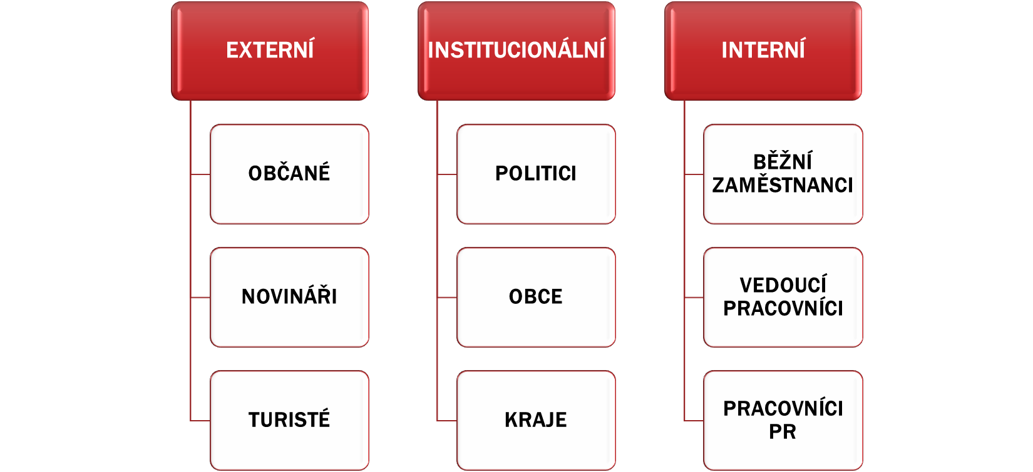
Skupiny…

Slide 58
Ohlédnutí před státnicemi
PhDr. Marie Šedá metodik.knihovna@gmail.com

